Slide 1
串扰分析
洪道金
2017.6.20

Slide 2
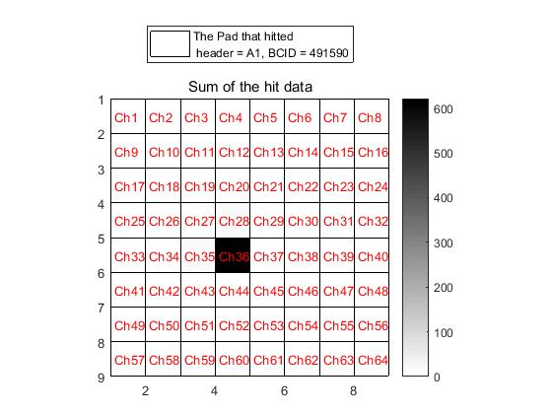
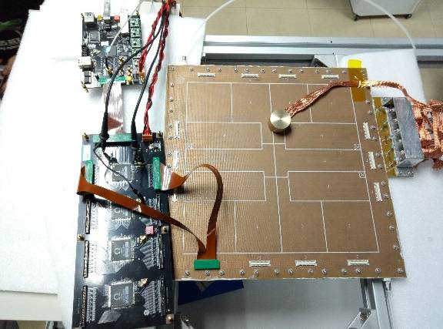
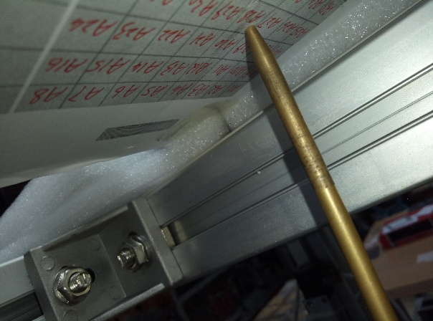
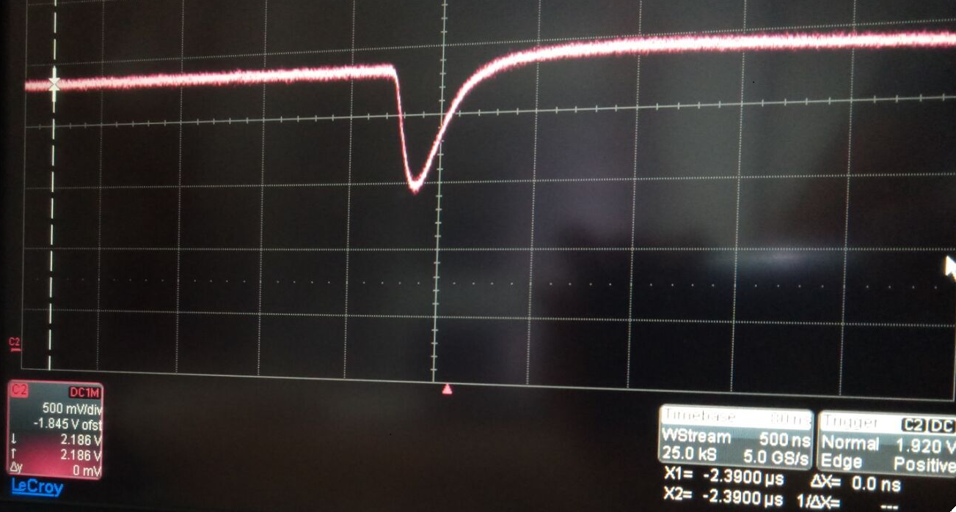
串扰分析?
Pad大小：1cmx1cm
X-Ray
A
找到击中pad，分析相邻pad信号。若其它pad有一个事例信号 过阈，则计1
目标pad编号: A36 | 非目标pad信号分析（evts）
 | 过第一个阈 | 过第二个阈 | 过第三个阈
过第一个阈 5 fc： 186 （evts） | 2 | 0 | 0
过第二个阈 20 fc： 621（evts） | 9(1) | 19(7) | 0
过第三个阈 150 fc：6496（evts） | 431(18) | 230(17) | 157(17)
红色部分为九宫格内扣除ch28和ch35后过阈pad的总事例数(不包含目标pad ch36)

Slide 3
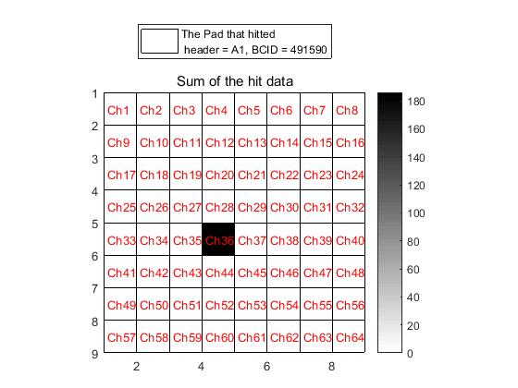
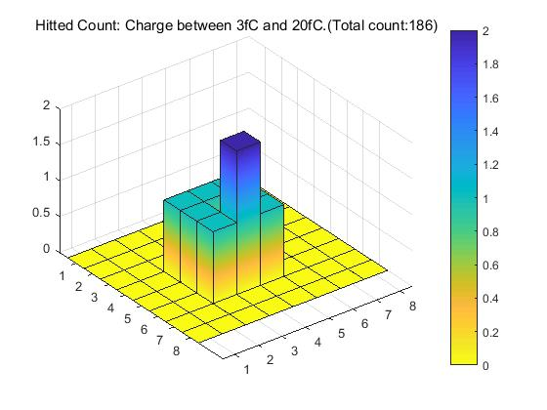
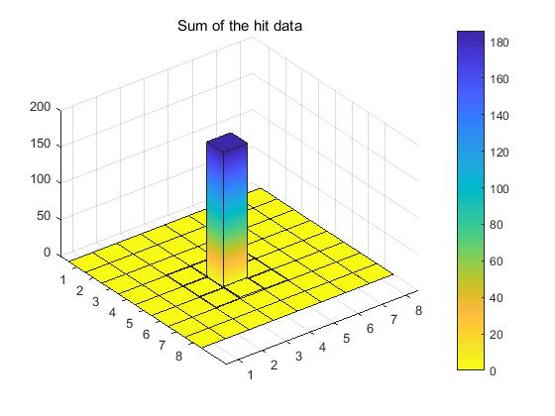
目标pad过第一个阈
5
>5fc
目标pad

Slide 4
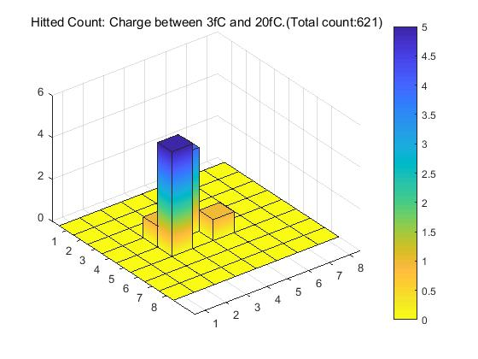
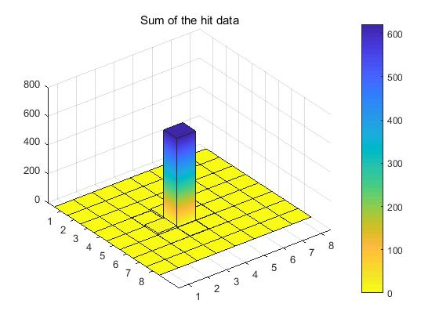
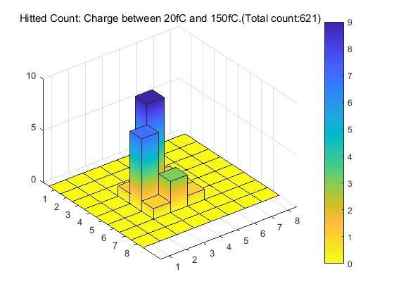
目标pad过第二个阈
5
>5fc
目标pad
>20fc
目标pad
过第二个阈 20 fc： 621（evts） | 9(1) | 19(7) | 0

Slide 5
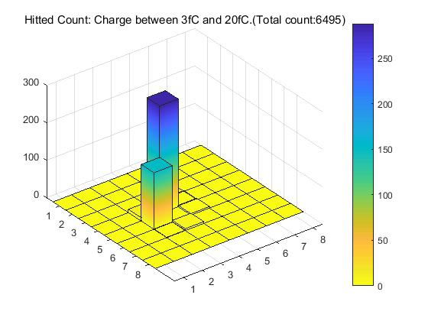
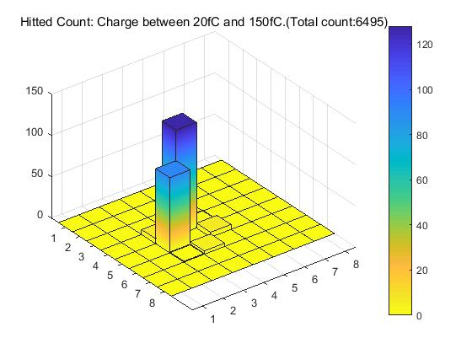
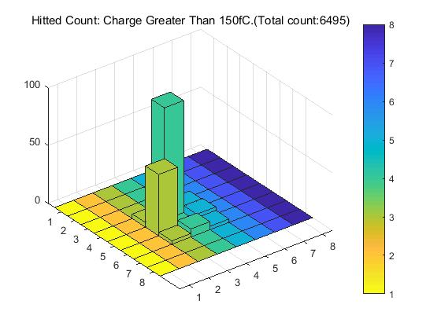

目标pad过第三个阈
5
>5fc
>20fc
目标pad
目标pad
>150fc
目标pad
过第三个阈 150 fc：6496（evts） | 431(18) | 230(17) | 157(17)

